Slide 1


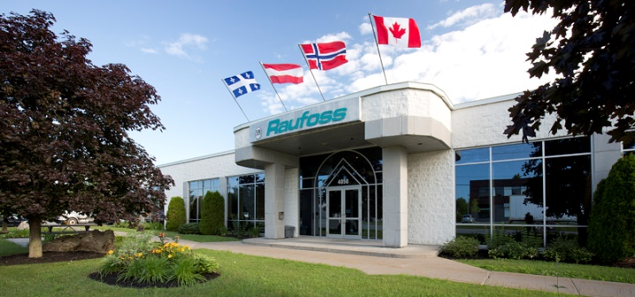
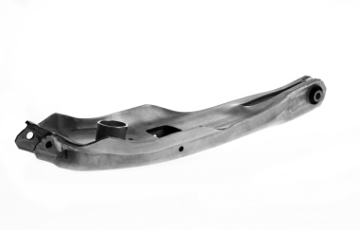
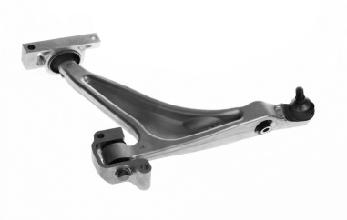
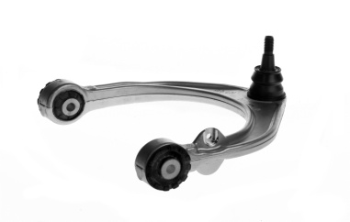
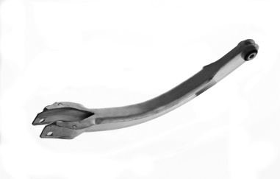
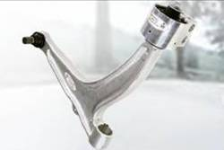
S:\clients\R\Raufoss\Project Rio (2011)\Process files\Management Presentation\110410 - Rio - MP - V18.ppt
Pièces Automobiles Raufoss Canada
7 décembre 2016
Bienvenue dans le monde des innovations de l’aluminium.
STRICTLY CONFIDENTIAL

Slide 2

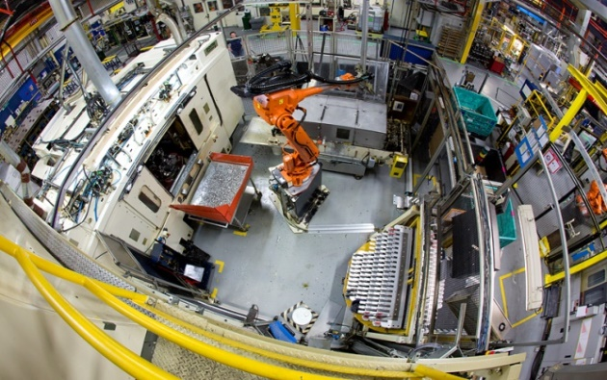
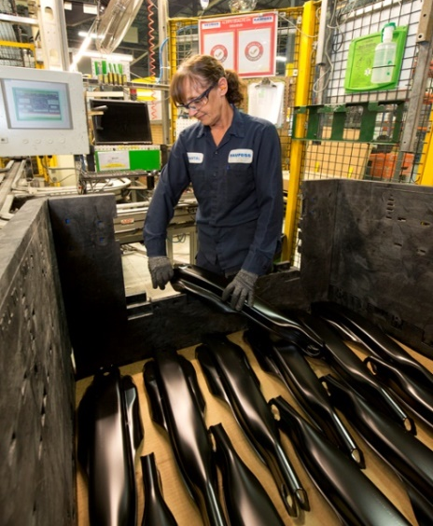
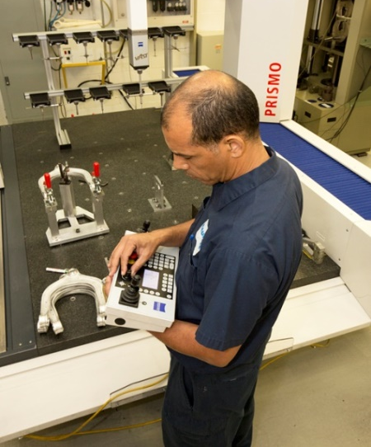
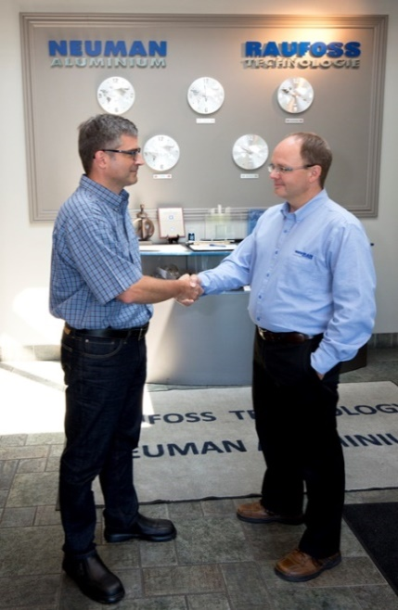
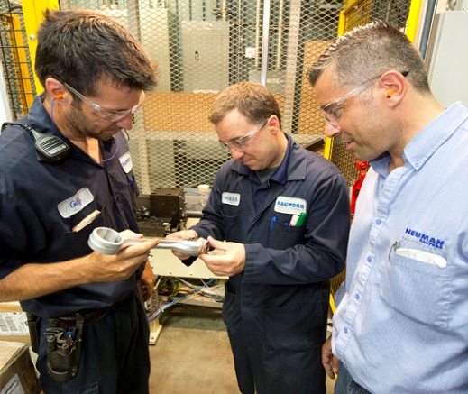
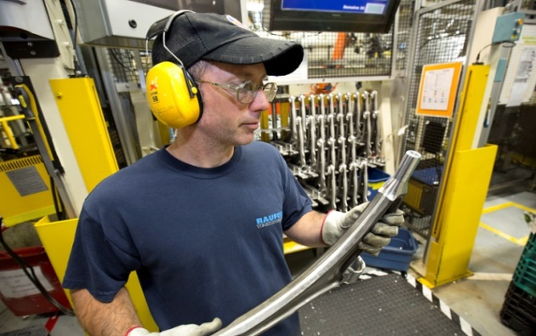
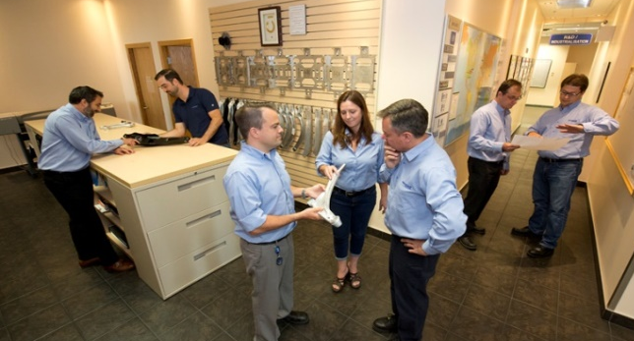
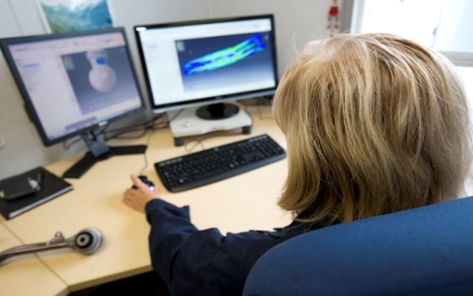
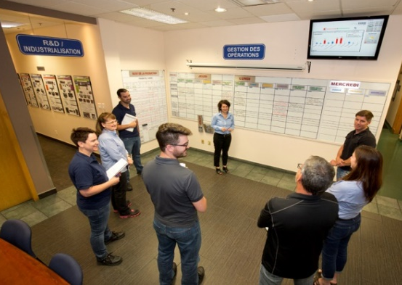
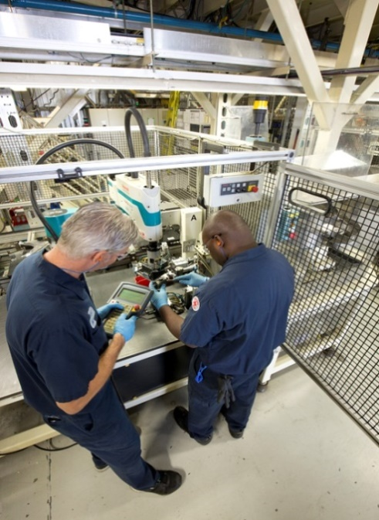
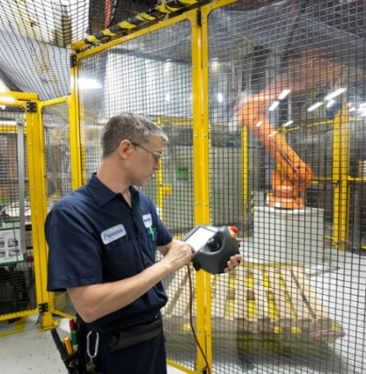
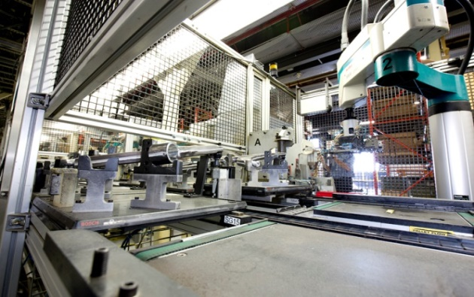
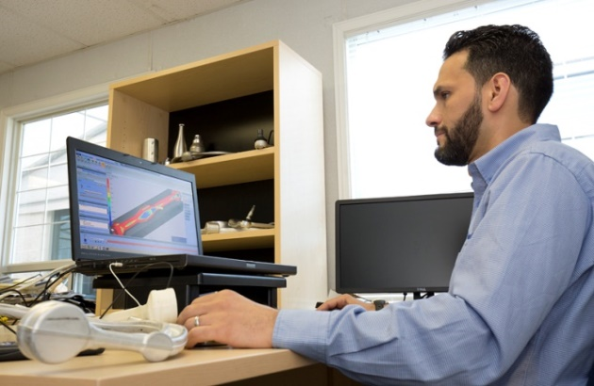
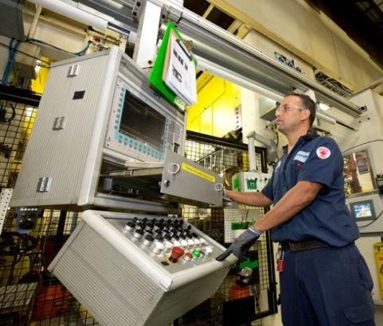
L’humain au cœur du Lean
Fournisseur de premier niveau auprès des constructeurs automobiles (responsable du design jusqu’à la fabrication des pièces).
Expert dans la transformation de l’aluminium et l’assemblage spécialisé.
Utilise des principes de fabrication et d’automatisation à la fine pointe de la technologie jumelés à une culture d’entreprise axée sur l’amélioration continue.
Outils Lean, TPM et Lean management
Investissement majeur de 49$ millions: Usine en transformation pour accueillir de nouveaux produits et clients

